Slide 1
中
国
传
统
道
德
文
化
家 风 家 训
程 香
二0二二年九月

Slide 2
家
风
家
训
一、家风家训是什么？

Slide 3
不
以
规
矩
不
能
成
方
圆
家
家风是融化在我们血液中的气质，是沉淀在我们骨髓里的品格，是我们立世做人的风范，是我们工作生活的格调，是民风社风的根基，是社会和谐的基础。
家训是家庭言行的方向灯，在一定程度上反应了一个家庭的核心价值观、世界观，也体现了父母的道德水平。
风
家
训
——《孟子》

Slide 4
家
风
家
训
二、家风家训的形成

Slide 5
家
风
家
《颜氏家训》中说：“夫风化者，自上而行于下者也，自先而施于后者也。”
训

Slide 6
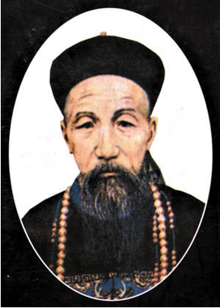
家
风
“家俭则兴，人勤则健;能勤能俭,永不贫贱。”
家
训

Slide 7
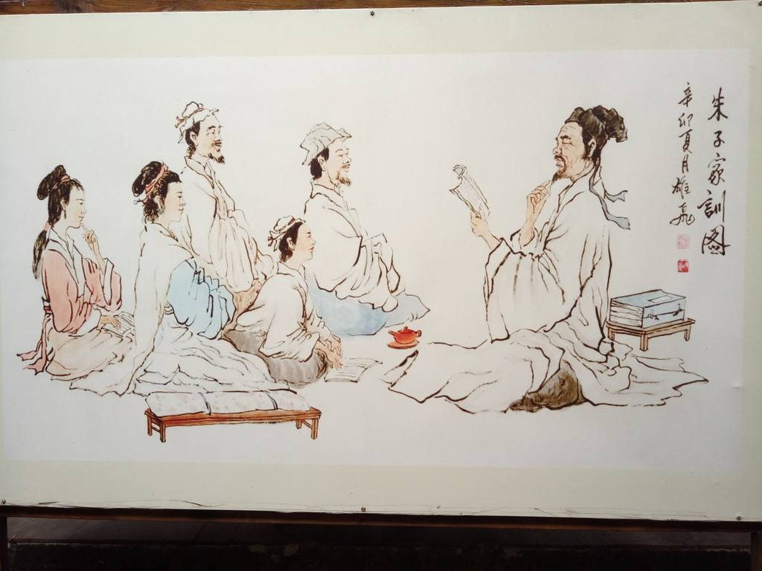
家
风
“黎明即起，洒扫庭除，要内外整洁。既昏便息，关锁门户，必亲自检点。”
家
训

Slide 8
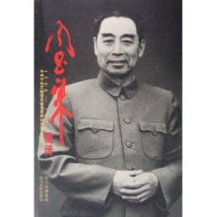
周恩来的十条家规
家
一、晚辈不准丢下工作专程来看望他，只能在出差顺路时去看看；
二、外地亲属进京，一律住国务院招待所，住宿费由他支付；
三、一律到食堂排队买饭菜，有工作的自己买饭菜票，没工作的由总理代付伙食费；
四、看戏以家属身份买票入场，不得用招待；
五、不许请客送礼；
六、不许动用公家的汽车；
七、凡个人生活上能做的事，不要别人代办；
八、生活要艰苦朴素；
九、在任何场合都不要说出与总理的关系，不要炫耀自己
十、不谋私利，不搞特殊化。
风
家
训

Slide 9
家
风
家
训
出类拔萃的榜样
有美善的言行
代代接力传承
形成鲜明的家风

Slide 10
家
风
家
训
三、家风家训的影响力

Slide 11
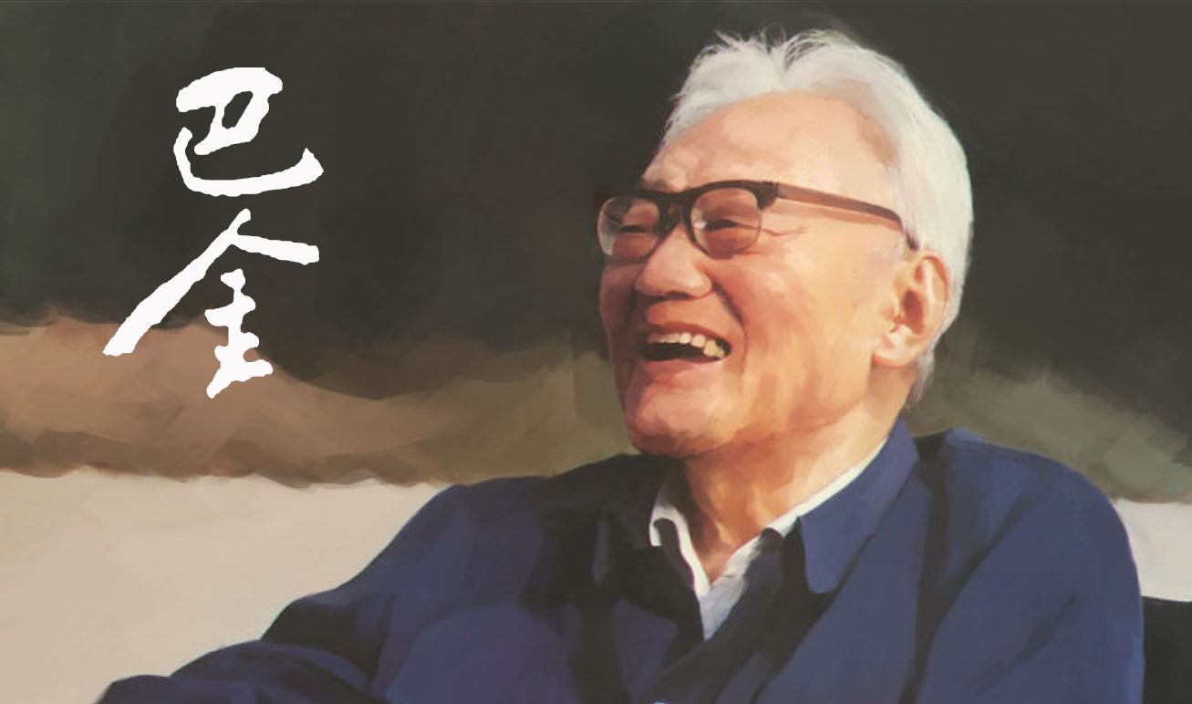
家
风
“读书的时候用功读书，玩耍的时候放心玩耍，说话要说真话，做人得做好人。”
家
训

Slide 12
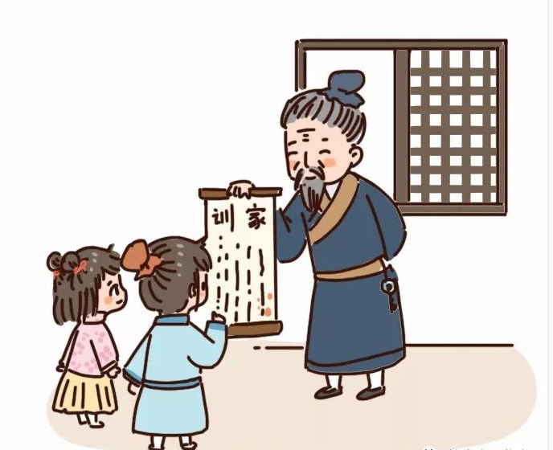
家
风
家训并不是一句空话，直接反应了父母个人品德和修养，它影响着一家人为人处世、待人接物的态度，引导了整个家庭的风气，并且代代相传。
家
训

Slide 13
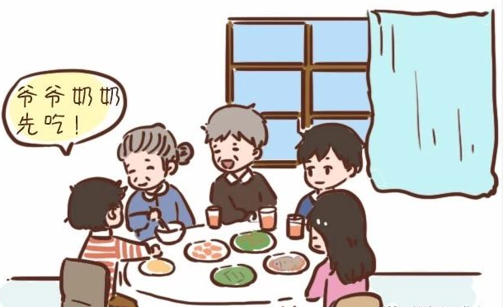
关于待人接物：见到人先打招呼，受到别人任何恩惠和帮助，必须口头或者书面表示感谢，做了给别人添麻烦的事情，一定要当场道歉。 关于教养：在公共场合（除了可以放开玩儿的地方）说话音量控制到不让第三个人听到，做事不能随心所欲，从小学会考虑他人感受。 关于诚信：诚实是最优良的品格，不许撒谎骗人，失去朋友、家人最宝贵的信任，会让你后悔一生。 关于冲突：如果不能避免打架，不许用工具和牙齿，也不许戳眼睛，除此以外可以狠狠的打，而妈妈则希望你能打赢。 关于自信：用不着刻意和别人比较，就像名字、长相各不相同一样，每个人都是独一无二的，世界才这样丰富和有趣，人生才这样多彩。
家
廉
洁
风
奉
壹
家
公
训
请插入您的标题文本
请插入您的文本内容 请插入您的文本内容
请插入您的文本内容 请插入您的文本内容
请插入您的文本内容 请插入您的文本内容

Slide 14
家
风
家
训
四、家风家训建设是国家公职人员的必修课

Slide 15
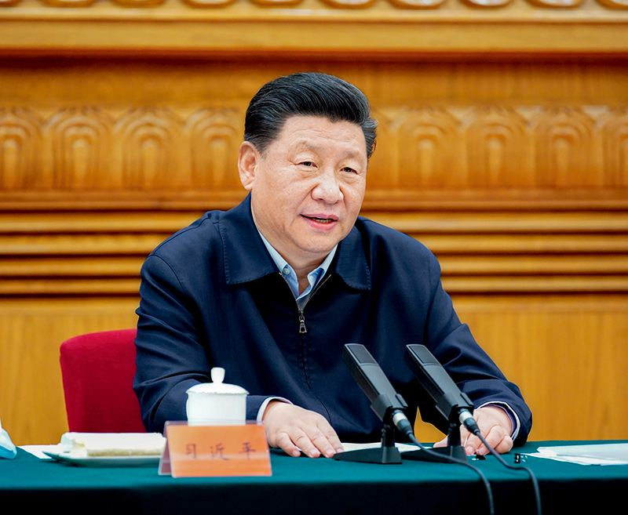
家
“每一位领导干部都要把家风建设摆在重要位置，廉洁修身、廉洁齐家，在管好自己的同时，严格要求配偶、子女和身边工作人员”。
风
家
训

Slide 16
家
风
家
训
一方面，官德是家风的主心骨。
党员干部的官德修养在家风建设中始终居于主要地位，家风好不好，关键看党员干部自身官德这个“主心骨”硬不硬。

Slide 17
家
风
家
训
另一方面，好家风是官德操守的重要保障。
其一有利于家人和谐共处及后代健康成长；其二，有利于领导干部保持淡泊之心、清白之身。

Slide 18
家
家风正，则民风淳政风清。无数个家庭孕育培养良好的家风，全社会的风气才能不断向善向好。抓好家风建设，党员干部要以身示范。要继承和弘扬中华优秀传统文化，赓续革命前辈的红色家风，把家风建设作为作风建设重要内容，从自身做起，廉洁修身、廉洁齐家，严于律己，严格要求配偶、子女和身边工作人员，让自己和家人的一言一行经得起审视、成得了标杆。
风
家
训

Slide 19
家
风
家
训
谢 谢

